Slide 1
Generali osiguranje d.d.
Sigurnost pod okriljem lava

Slide 2
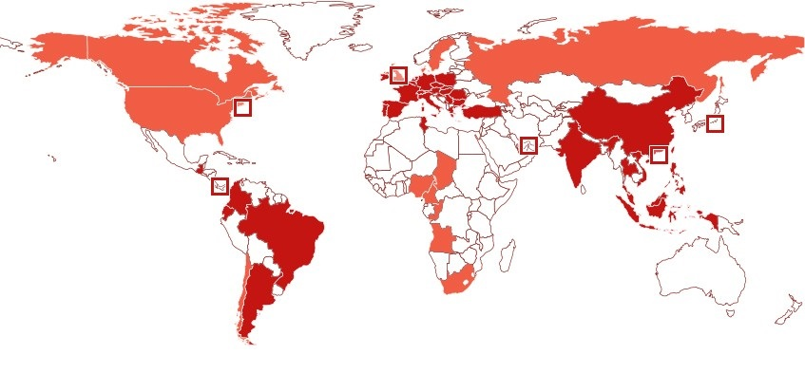
Generali Grupa
Više od 200 godina tradicije
Prisutnost u više od 60 zemalja svijeta
Više od 76.000 zaposlenih
Preko 74 milijardi eura premije u 2015. (+4,6%)
Operativna dobit od 4,8 milijardi eura u 2015. (+6,1%)
Upravljanje imovinom većom od 500 milijardi eura

Slide 3
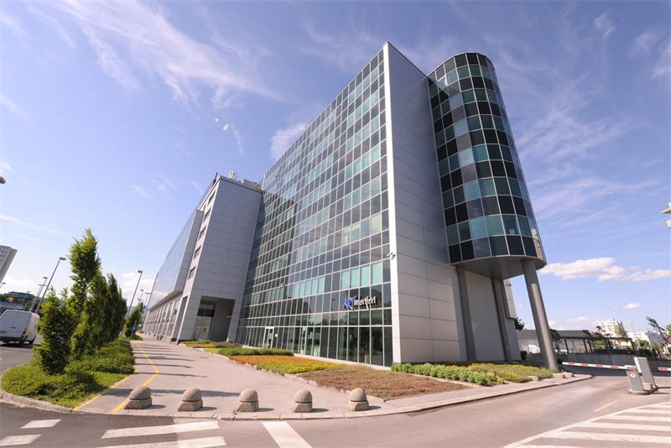
Generali osiguranje d.d.
U Hrvatskoj od samog početka – 1832. Karlovac i Rijeka
Povratak u Hrvatsku 2002. godine
2006. godine spajanje s Libertas osiguranjem d.d.
Kontinuiran rast premije i tržišnog udjela
Preko 160 tisuća klijenata
Više od 70 poslovnica
Sjedište: Ulica grada Vukovara 284, 10000 Zagreb

Slide 4
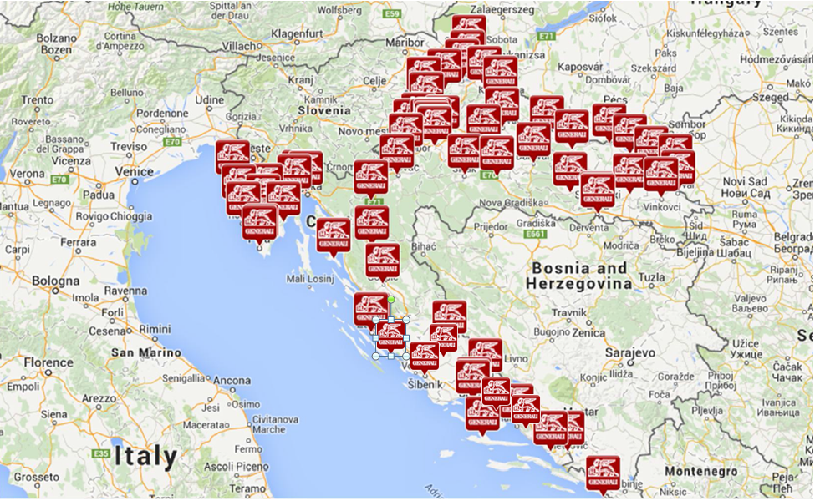
Generali mreža poslovnica

Slide 5
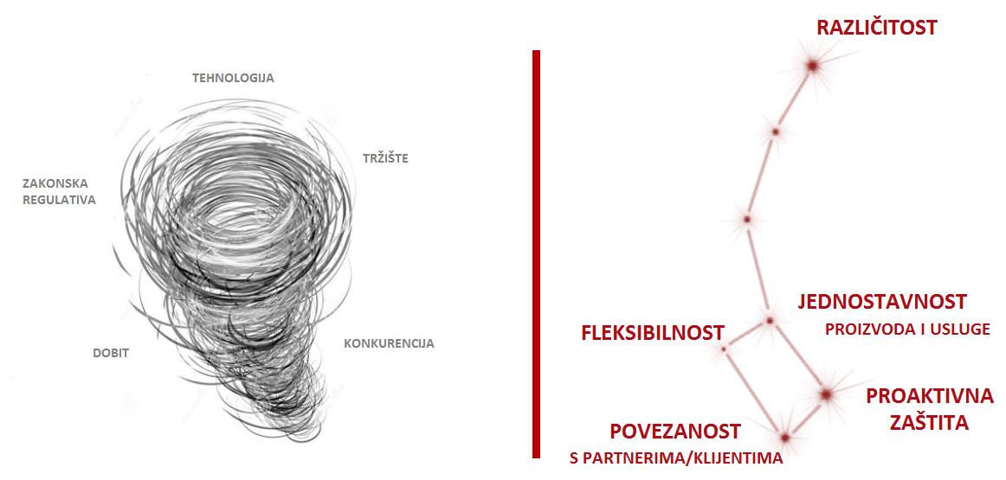
5 GENERALI PRISTUPA TRŽIŠTU
Život
Izrazito brinemo o budućnosti i životima kako naših klijenata tako i naših djelatnika.
U konačnici, utječemo na kvalitetu ljudskog života, blagostanje i sigurnost, stručnim savjetovanjem i profesionalnom uslugom.

Slide 6
Naši proizvodi
Nova dopunska osiguranja:
Halo majstore!
Halo majstore! Halo doktore!
Vau!Mijau!
Auto osiguranje
Obvezno AO
Autoasistencija
Život
Vita
Lavlje srce
Nezgoda
Osiguranje pojedinaca
Obiteljsko osiguranje
Auto Bonus Protektor
Paketi Care i Protekt
AO plus
Kasko
Djelomični kasko
Osiguranje od nezgode
Linija života
Kapital
Vizija
GaranT Plus
Stratego
Ziherica
Riziko
Riznica
Osiguranje sportaša
Paket 500 razloga
Imovina
Osiguranje nekretnine
Kućanstvo
Malo i srednje poduzetništvo
Mali i obiteljski hoteli
Potres
Stambene zgrade

Slide 7
Naši proizvodi
Putno
Putno 2GO
Plovila
Obvezno za plovila
Transport
Prijevoznikova odgovornost za štete na pošiljkama u cestovnom prijevozu
Zdravstveno
Putno 2GO za skijaše
Horizont
Pahuljica
Kasko za brodice i jahte
Osiguranje brodova
Osiguranje od odgovornosti skipera
Brodovi u izgradnji
Odgovornost popravljača plovila
Roba u prijevozu
Dopunsko

Slide 8
Provedba pogodnosti za članove HOK-a s ugovorom o poslovnoj suradnji
HOK Zagreb
HOK Istarske županije
HOK Varaždinske županije
HOK Koprivničko-križevačke županije
HOK Bjelovarsko-bilogorske županije
HOK Međimurske županije
HOK Ličko-senjske županije
Udruženje obrtnika grada Karlovca
HOK Osječko-baranjske županije
HOK Brodsko-posavske županije
HOK Primorsko-goranske županije
Udruženje obrtnika Ogulin
HOK Zadarske županije
HOK Dubrovačko-neretvanske županije
HOK Virovitičko-podravkse županije
HOK Požeško-slavonske županije
prema sjedištu obrta
za članove Obrtničke komore pri ugovaranju osiguranja za imovinu ili osobe iz obrta
imovina obrta = imovina koja se koristi za potrebe obrta
osobe iz obrta = zaposlenici i vlasnici obrta
ugovaratelj za police => osiguranik obrt ili korisnik leasinga
preslika obrtničke iskaznice Komore/potvrda/plaćanje članarine/plaćanje komorskog doprinosa,...
Život
Izrazito brinemo o budućnosti i životima kako naših klijenata tako i naših djelatnika.
U konačnici, utječemo na kvalitetu ljudskog života, blagostanje i sigurnost, stručnim savjetovanjem i profesionalnom uslugom.

Slide 9
Generali pogodnosti za članove HOK-a
Obvezno osiguranje od automobilske odgovornosti
AO
dodatnih
5%
popusta
Život
Izrazito brinemo o budućnosti i životima kako naših klijenata tako i naših djelatnika.
U konačnici, utječemo na kvalitetu ljudskog života, blagostanje i sigurnost, stručnim savjetovanjem i profesionalnom uslugom.

Slide 10
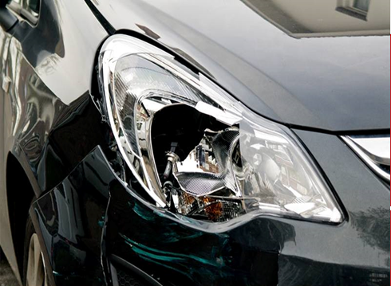
Generali pogodnosti za članove HOK-a
Kasko osiguranje motornih vozila
AK
dodatnih
10%
popusta
Život
Izrazito brinemo o budućnosti i životima kako naših klijenata tako i naših djelatnika.
U konačnici, utječemo na kvalitetu ljudskog života, blagostanje i sigurnost, stručnim savjetovanjem i profesionalnom uslugom.

Slide 11
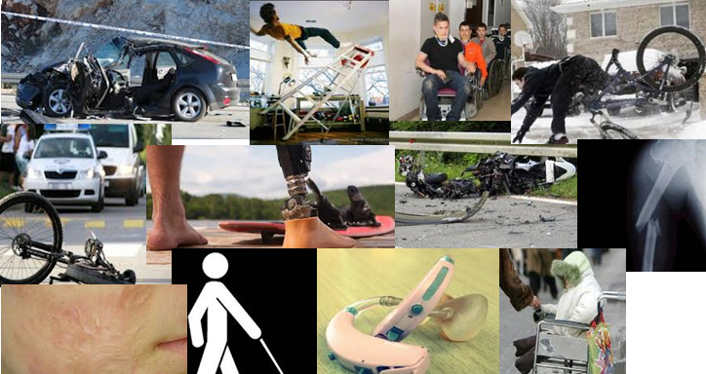
Generali pogodnosti za članove HOK-a
Osiguranje
OSOBA od posljedica nesretnog slučaja NEZGODE
dodatnih
20%
popusta
Život
Izrazito brinemo o budućnosti i životima kako naših klijenata tako i naših djelatnika.
U konačnici, utječemo na kvalitetu ljudskog života, blagostanje i sigurnost, stručnim savjetovanjem i profesionalnom uslugom.

Slide 12
Generali pogodnosti za članove HOK-a
Osiguranje
IMOVINE
dodatnih
20%
popusta
Život
Izrazito brinemo o budućnosti i životima kako naših klijenata tako i naših djelatnika.
U konačnici, utječemo na kvalitetu ljudskog života, blagostanje i sigurnost, stručnim savjetovanjem i profesionalnom uslugom.

Slide 13
Generali pogodnosti za članove HOK-a
Osiguranje
ODGOVORNOSTI
dodatnih
10%
popusta
Život
Izrazito brinemo o budućnosti i životima kako naših klijenata tako i naših djelatnika.
U konačnici, utječemo na kvalitetu ljudskog života, blagostanje i sigurnost, stručnim savjetovanjem i profesionalnom uslugom.

Slide 14
Generali pogodnosti za članove HOK-a
14
Dopunsko zdravstveno osiguranje
dodatnih
10%
popusta
Život
Izrazito brinemo o budućnosti i životima kako naših klijenata tako i naših djelatnika.
U konačnici, utječemo na kvalitetu ljudskog života, blagostanje i sigurnost, stručnim savjetovanjem i profesionalnom uslugom.
14.6.2016.
Notes:
14

Slide 15
Zahvaljujem na pažnji!

